Slide 1
ОТЕЦ ВЛАДИМИР (Кокорин Владимир Владимирович) - руководитель Местной религиозной организации православный Приход храма святых мучениц Веры, Надежды, Любови и матери их Софии г. Иркутска Иркутской Епархии Русской Православной Церкви (Московский Патриархат)

Slide 2
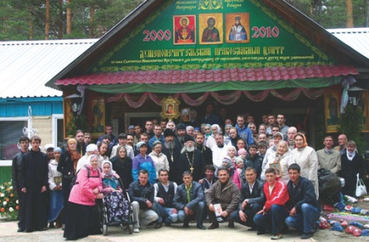
Центр расположен в Иркутском районе, р.п. Маркова, ул. Святителя Иннокентия, 1-А.
Центр создан 18 мая 2000 года по благословению архиепископа Иркутского и Ангарского Вадима
Учредителем Центра является Иркутская Епархия Русской Православной Церкви
(Московский Патриархат)

Slide 3
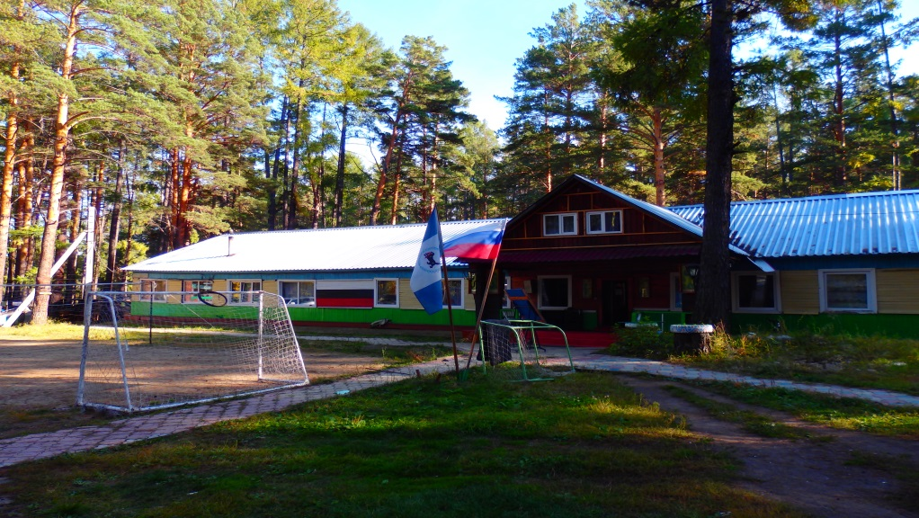
Центр располагается в двух зданиях: старом общей площадью 629 кв. м. И новом площадью 330 кв.м.
Количество койко-мест в Центре составляет – 40

Slide 4
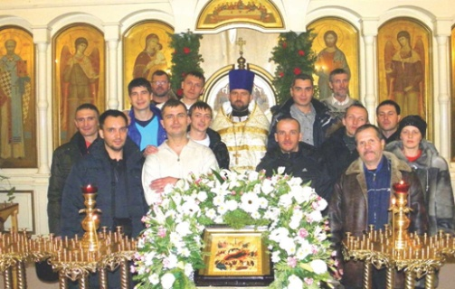
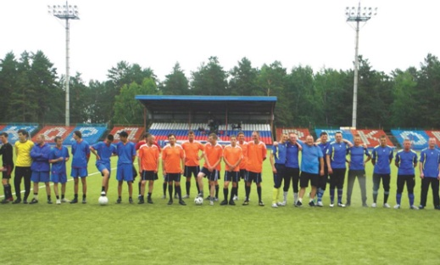
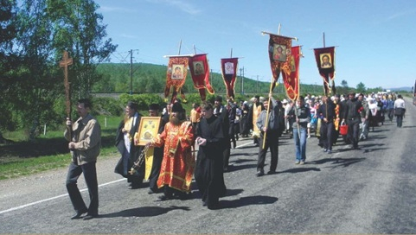
ПРОГРАММА РЕАБИЛИТАЦИИ
Основа программы - православная нравственность, а также отношение к употреблению наркотиков, как к тяжкому греху.
1 этап – «Прийти в себя» (до 1 мес.)
2 этап – «Прийти к Богу» (до 12 мес.)
3 этап – «Вернутся в общество» (до 3 мес.)
Основные задачи программы:
Устранение физической зависимости от наркотиков.
Решение вопроса психической зависимости путем
решения глубинно - личностных, мировоззренческих и
нравственных проблем.
В Центре работают: священник, психолог, консультанты, специалисты по социальной работе

Slide 5
Статистика ремиссий
год | Количество лиц включенных в программу (чел.) | Прервали курс реабилитации | Количество лиц завершивших программу (чел.) | Процент завершивших программу (%
2018 | 68 | 37 | 31 | 45
2019 | 71 | 29 | 42 | 59
За период работы Центра обратились за помощью 1309 человек, из них завершили полный курс реабилитации 440 человек (34%), 323 человека в ремиссии или 73% от числа завершивших

Slide 6
Субсидии из областного бюджета в объеме за 2014-2019 годы 1000 тыс. руб.
17 человек в ремиссии по настоящее время
1 человек умер,
2 человека не выходят на связь,
1 человек не в ремиссии
За 2014-2019 годы прошли 22 человека
Условия получения индивидуального сертификата
Предоставляется лицам, состоящим на диспансерном наблюдении у врача-нарколога
Проживающим на территории Иркутской области
Возраст от 18 до 30 лет
При обращении в ОГКУ «Центр профилактики наркомании»

Slide 7
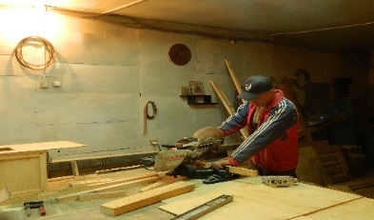
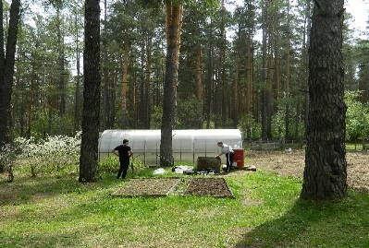
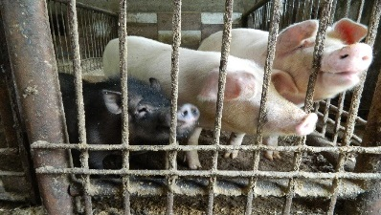
СОЦИАЛЬНАЯ АДАПТАЦИЯ В ОБЩЕСТВО
Столярный цех
Автомастерская
Приусадебное хозяйство
Скотный двор

Slide 8
Благодарим за внимание

